Slide 1
задачи учреждений здравоохранения и санэпидслужбы по профилактике ИППП
УЗ «Минский городской клинический
центр дерматовенерологии»
Минск, февраль 03.02.2026

Slide 2
ЧТО ТАКОЕ ИНФЕКЦИИ, ПЕРЕДАВАЕМЫЕ ПОЛОВЫМ ПУТЕМ?
ИППП – это заболевания, передающиеся преимущественно во время полового акта от одного инфицированного партнера другому

Slide 3
В настоящее время известно более 30 ИППП. Наиболее часто встречающиеся из них – сифилис, гонорея, трихомониаз, хламидиоз, микоплазмоз, кандидоз, папилломовирусная инфекция (остроконечные кондиломы), генитальный герпес, гепатит В, СПИД и др.

Slide 4
ИППП оказывают глубокое воздействие на сексуальное и репродуктивное здоровье во всем мире.
Ежедневно более одного миллиона человек приобретают ИППП. По оценкам ВОЗ, ежегодно 357 миллионов человек приобретают одну из четырех ИППП — хламидиоз (131 миллион), гонорею (78 миллионов), сифилис (5,6 миллиона) или трихомониаз (143 миллиона). Более 500 миллионов человек живут с инфекцией генитального ВПГ (герпеса). На любой момент времени более 290 миллионов женщин инфицированы ВПЧ, одной из наиболее распространенных ИППП.

Slide 5
Как передаются ИППП?
заразиться можно:
при сексуальном контакте (не только при половом, но и при оральном, анальном)
при контакте с зараженной кровью (например, ВИЧ/СПИД, гепатит В и С)
редко – бытовым путем.

Slide 6
Какая разница между венерическими болезнями и ИППП?

Slide 7
Какая разница между венерическими болезнями и ИППП?

Slide 8
В чем особенность инфекций, передающихся половым путем?
если они не лечатся или лечатся неправильно:
- переходят в хроническую, скрытую форму;
- вызывают необратимую утрату здоровья, как, например, бесплодие;
- во время беременности могут передаться еще не родившемуся ребенку или младенец может заразиться во время родов.

Slide 9
Кто может заразиться ИППП?
Заразиться ИППП может каждый активный в половом отношении человек.
ИППП заражаются мужчины и женщины независимо от возраста, места жительства, этнической принадлежности и доходов.

Slide 10
Почему подростков называют группой риска заражения ИППП?
часто рано начинают половую жизнь,
меняют половых партнеров, вступают в сексуальные контакты с малознакомыми лицами, подвергая себя значительному риску инфицирования
рано начинают употреблять алкоголь, наркотики и другие одурманивающие и веселящие вещества, что способствует легкой смене половых партнеров
не знают многих вопросов профилактики ИППП, а иногда – не хотят знать
не имеют достаточно денег, чтобы купить средства предохранения от нежелательных ИППП
существует ряд физиологических особенностей юного поколения, способствующих большей вероятности заражения.

Slide 11
Женщины и мужчины… Кто больше рискует?
Анатомия женщины изначально повышает риск получения ИППП по сравнению с мужчиной.
У женщин, менее вероятно, будут выраженные симптомы инфекций
Женщины имеют больше шансов перепутать симптомы ИППП с чем-то еще.
Женщины часто не могут видеть проявления заболевания так же легко как мужчины.
ИППП могут привести к серьезным осложнениям и затронуть будущие репродуктивные планы женщины.
Беременная женщина может передать ИППП младенцу.
Вирус папилломы человека (ВПЧ) является довольно распространенной передающейся половым путем инфекцией у женщин, и может быть главной причиной рака шейки матки.
хорошие новости
Женщины, как правило, обращаются к гинекологу чаще, чем мужчины к урологу.
Существующая вакцина для профилактики ВПЧ и доступное лечение других ИППП могут предотвратить серьезные медицинские последствия
На сегодняшний день существует много информационных ресурсов, доступных женщинам, чтобы узнать больше о мерах, которые они могут предпринять, чтобы защитить себя от ИППП

Slide 12
КАКИЕ СИМПТОМЫ СОПРОВОЖДАЮТ ИППП?
Как правило, к наиболее часто встречающимся симптомам у мужчин относятся:
неприятные ощущения (дискомфорт) в мочеиспускательном канале;
рези, жжение, боль при мочеиспускании;
периодически возникающее учащенное мочеиспускание;
появление выделений из мочеиспускательного канала (они могут быть как прозрачными, так и гнойными);
язвочки, пузырьки или бородавки на половых органах, коже промежности или на других участках.
увеличение лимфоузлов.

Slide 13
КАКИЕ СИМПТОМЫ СОПРОВОЖДАЮТ ИППП?
У женщин:
могут появиться неприятные ощущения (жжение, рези, болезненность) при мочеиспускании, учащенное мочеиспускание;
изменяется характер выделений из влагалища и их количество (они могут приобретать неприятный запах);
язвочки или другие высыпания в области наружных половых органов, промежности или на других участках кожных покровов;
болезненность во время полового акта;
боль в нижней части живота;
увеличение лимфоузлов.

Slide 14
О чем следует помнить?
после полового контакта может не появиться никаких симптомов
большинство женщин и мужчин, заразившихся ИППП вообще не чувствуют никаких изменений из-за того, что их нет или они могут быть в таком месте, где их нельзя увидеть или почувствовать

Slide 15
Система оказания медицинской помощи больным с ИППП
Пациент с симптомами ИППП
Женская консультация или урологический кабинет поликлиники
Амбулаторное венерологическое отделение кожвендиспансера
Кабинеты платного анонимного обследования и лечения ИППП

Slide 16
Излечимы ли ИППП?
Бактериальные инфекции – да
Вирусные – смягчение течения, профилактика рецидивов

Slide 17
Проблемы, связанные с заболеваниями передаваемыми половым путем
ИППП являются причинами серьезных осложнений:
восходящие воспалительные процессы, вызывающие внематочную беременность,
неблагоприятные исходы беременности,
бесплодие,
онкологические заболевания половых органов у женщин,
снижение потенции, вплоть до импотенции у мужчин.
Наличие ИППП у человека многократно повышает риск заражения ВИЧ-инфекций.

Slide 18
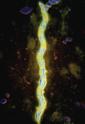
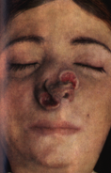
Самым тяжелым заболеванием считается сифилис – поражение нервной системы, внутренних органов, негативное влияние на генофонд и др.
В течение 20 лет (1990-2010 гг.) в Республике Беларусь сифилисом переболели 147 328 человек.
Пик заболеваемости – 1996 г. (21616 новых случаев заболеваний сифилисом).
Несмотря на ежегодное снижение заболеваемости число новых случаев сифилиса остается высоким:
РБ МИНСК МИНСК
в 2006 г. – 2635 (-17,1%), 315 2012 99
в 2007 г. – 2180 (-17%), 158 2013 148
в 2008 г. - 1841 (-15,6%), 177 2014 114
в 2009 г. – 1709 (-5,3%), 152 2015 105
в 2010 г. – 1136 (-33,3%) 132 2016 95
В 2011 г. – 1111 163 2017 88

Slide 19
Заболеваемость сифилисом в Республике Беларусь с 1971 по 2016 годы

Slide 20
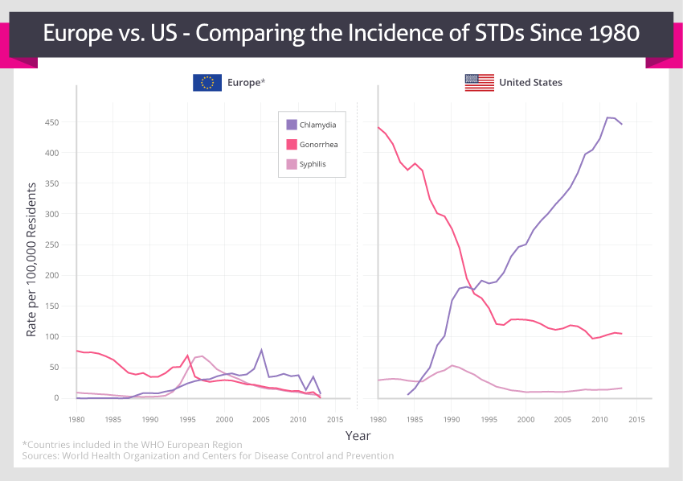
http://data.euro.who.int/ http://www.euro.who.int/en/countries http://gis.cdc.gov/GRASP/NCHHSTPAtlas/main.html
Notes:
Европейский контитент по сравнению со штатами, на графике пик заболеваемости отличается на несколько лет. Пик заболеваемости сифилисом приходился на 1996 -1997 год на европейском континенте, а в штатах на 1990

Slide 21
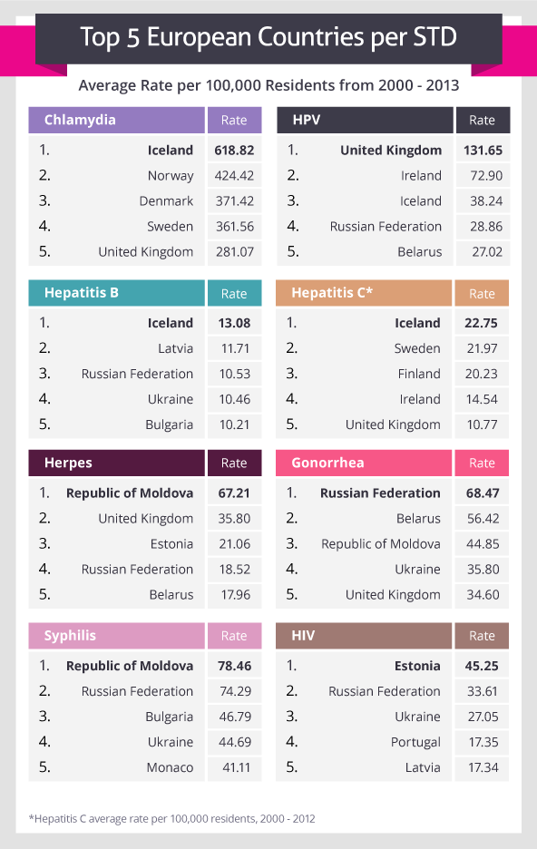
Средние показатели заболеваемости сифилисом и другими ИППП по странам Европы на 100, 000 населения с 2003 по 2013 год
http://data.euro.who.int/ http://www.euro.who.int/en/countries
Notes:
Средние показатели Заболеваемость сифилисом и другими ИППП по странам европы, на 100 000 населения с 2003 по 2013 год

Slide 22
Заболеваемость сифилисом населения г.Минска за период 1991-2016 годы

Slide 23
Заболеваемость сифилисом в зависимости от пола в г. Минске в 1991-2016гг.

Slide 24
Заболеваемость сифилисом в зависимости от пола и соотношение мужчин и женщин среди зарегистрированных случаев в г. Минске в 2006-2016гг.

Slide 25
Заболеваемость сифилисом среди мужчин по возрастным группам

Slide 26
Заболеваемость сифилисом среди женщин по возрастным группам

Slide 27
Заболеваемость сифилисом среди женщин и мужчин по возрастным руппам
мужчины
женщины

Slide 28
Заболеваемость сифилисом среди женщин и мужчин по возрастным группам
мужчины
женщины

Slide 29
Заболеваемость ранними и поздними формами сифилиса

Slide 30
Заболеваемость ранними и поздними формами сифилиса

Slide 31
Выводы:
заболеваемость сифилисом снижается,- относительное эпидемиологическое благополучие сохраняется
Снижение заболеваемости сифилисом сопровождается изменениями в структуре клинических форм в сторону увеличения числа скрытых форм
 несвоевременное выявление и лечение больных сифилисом может приводить к развитию тяжелых форм заболевания, приводящих в дальнейшем к инвалидизации пациента
Не леченные ИППП могут иметь критические последствия для репродуктивного, материнского здоровья и для здоровья новорожденного. ИППП главная предотвращаемая причина бесплодия, особенно у женщин.

Slide 32
07 июня 2016 года
ВОЗ подтвердила элиминацию передачи ВИЧ-инфекции и сифилиса от матери ребенку в Армении, Беларуси и Республике Молдова
В ходе церемонии, состоявшейся в Нью­Йорке, министрам здравоохранения этих трех европейских стран, участвующим в совещании высокого уровня по прекращению эпидемии СПИДа Генеральной Ассамблеи ООН, были вручены подтверждающие элиминацию сертификаты.

Slide 33
задачи учреждений здравоохранения и санэпидслужбы по профилактике ИППП
Наиболее важными в организации профилактики и борьбы с ИППП являются следующие направления работы:
Первичная профилактика ИППП - это проведение научно обоснованных мероприятий, направленных на изменение моделей поведения и предотвращение заражения ИППП. Эта форма работы является наиболее массовой и в большинстве своем основана на общественной профилактике. В то же время важным элементом первичной профилактики является индивидуальная (личная) профилактика.
К первичной профилактике ИППП относится, в первую очередь, медицинское просвещение, направленное на информирование населения об ИППП и их последствиях и формирование безопасного сексуального поведения.

Slide 34
Среди других форм необходимо отметить выпуск и распространение среди населения печатной продукции – памяток, буклетов, санитарных бюллетеней, выступление с лекциями, беседами, проведение «круглых столов», викторин, акций, разработка видеороликов, размещение информации на сайтах организаций и локальных компьютерных сетях и др.

Slide 35
Программы первичной профилактики должны включать не только мероприятия, проводимые медицинскими работниками. Наоборот, медработники должны выступать в роли источника достоверной научной информации об ИППП и проводить обучение лиц, которые могут в дальнейшем выступать распространителями достоверных сведений об ИППП. В качестве обучаемых в первую очередь должны выступать преподаватели учебных заведений, представители молодежных организаций и журналисты.

Slide 36
Вторичная профилактика ИППП – это проведение мероприятий среди лиц с диагностированными ИППП в целях снижения вероятности передачи инфекции партнерам во время заразного периода при половом контакте или через общие предметы, а также снижения риска повторного заражения. Вторичная профилактика основана на консультировании этих лиц, проведении разъяснительных бесед, чтении лекций, издании брошюр, памяток, буклетов, санитарных бюллетеней в целях активного информирования пациентов и изменения их поведения на более безопасное.

Slide 37
Информирование и консультирование может улучшать способность людей распознавать симптомы ИППП и повышать вероятность того, что они обратятся за медицинской помощью или будут рекомендовать это своим сексуальным партнерам.

Slide 38
Спасибо за внимание

